Slide 1
通讯录
13061044 于剑楠
13061056 董梦炜

Slide 2
目录

Slide 3
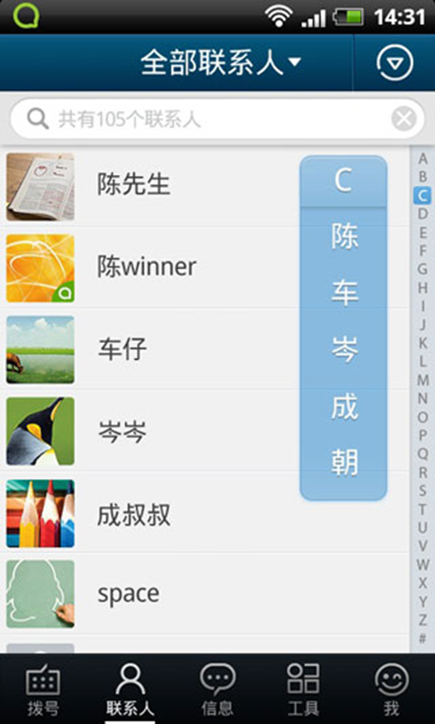
现有通讯录
有什么缺点呢？

Slide 4
现有通讯录缺点（1）
通常按照姓氏拼音排序，联系人过多会导致查找不方便

Slide 5
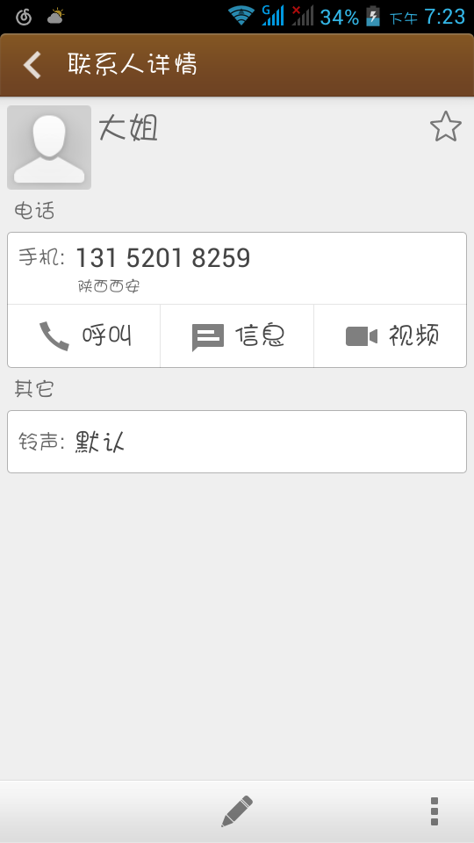
现有通讯录缺点（2）
功能过于单一，所包含的信息已被限定，无法自定义备注

Slide 6
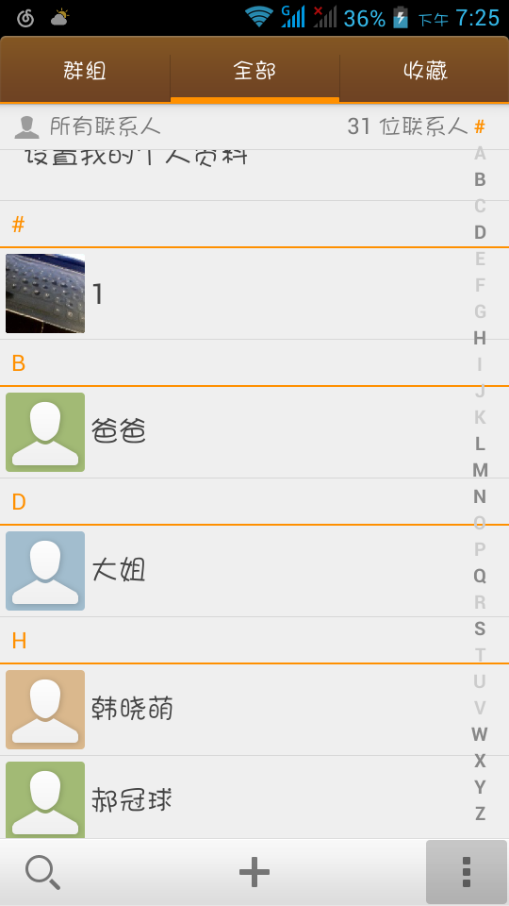
现有通讯录缺点（3）
样式单一，不够美观

Slide 7
我们的通讯录
为了改善以上问题，我们的通讯录在保留了基本功能的前提下，进一步进行了完善

Slide 8

我们的通讯录
界面简洁美观

Slide 9
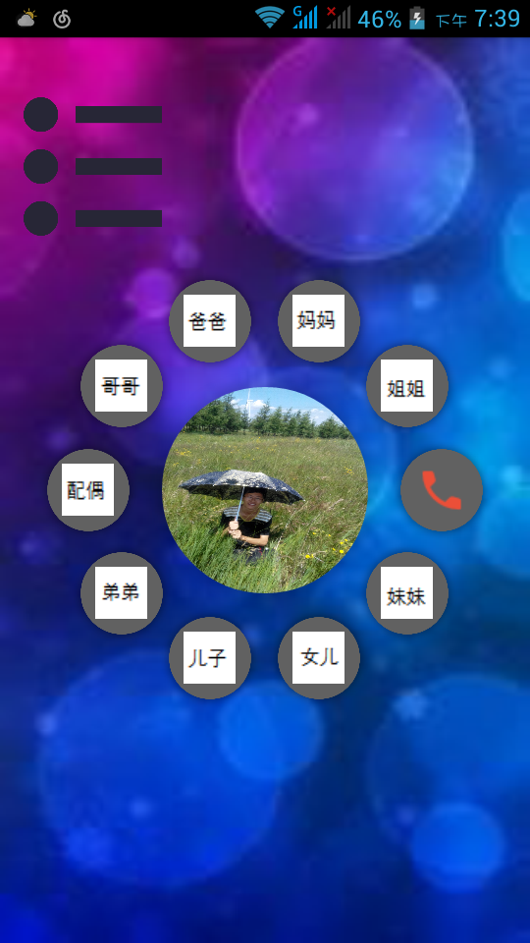
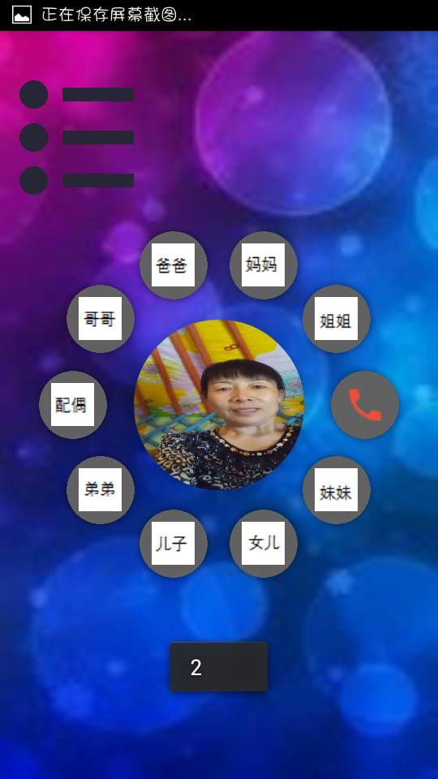
我们的通讯录
创新的关系式查找
点击相应关系来切换联系人
直观、快捷

Slide 10
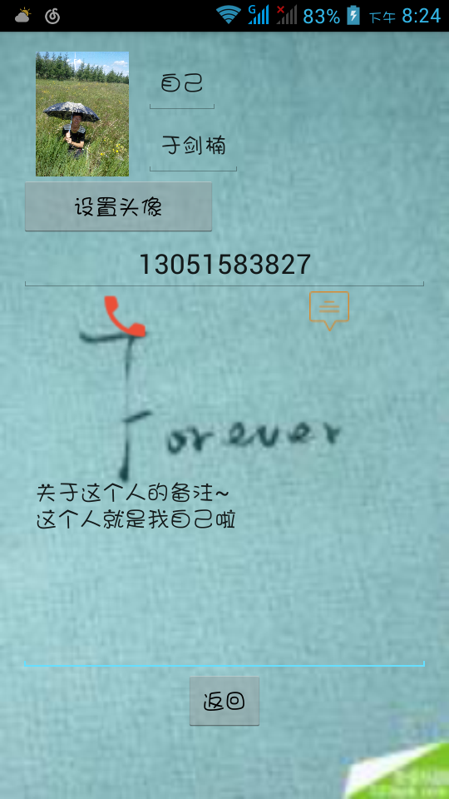
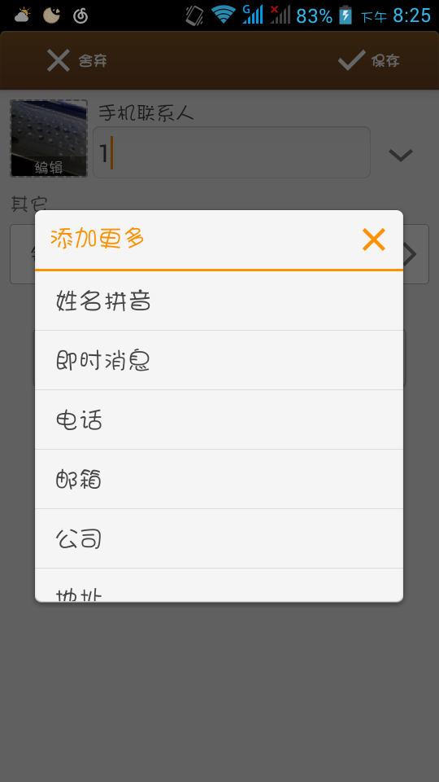
我们的通讯录
不但可以选择保存更多联系人信息，而且可以自定义备注

Slide 11
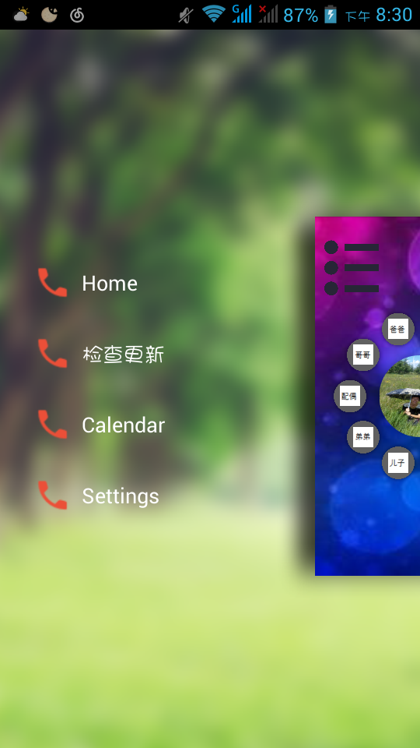
我们的通讯录
其它附加功能
产品介绍功能
用户反馈功能
自动更新功能
让你的通讯录更贴心

Slide 12
谢谢

